Slide 1


ỦY BAN NHÂN DÂN QUẬN LONG BIÊN
TRƯỜNG MẦM NON HOA MỘC LAN
TÌM HIỂU TẾT HÀN THỰC

Slide 2
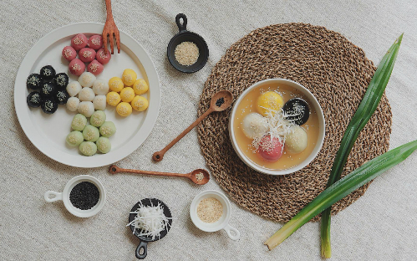

Slide 3

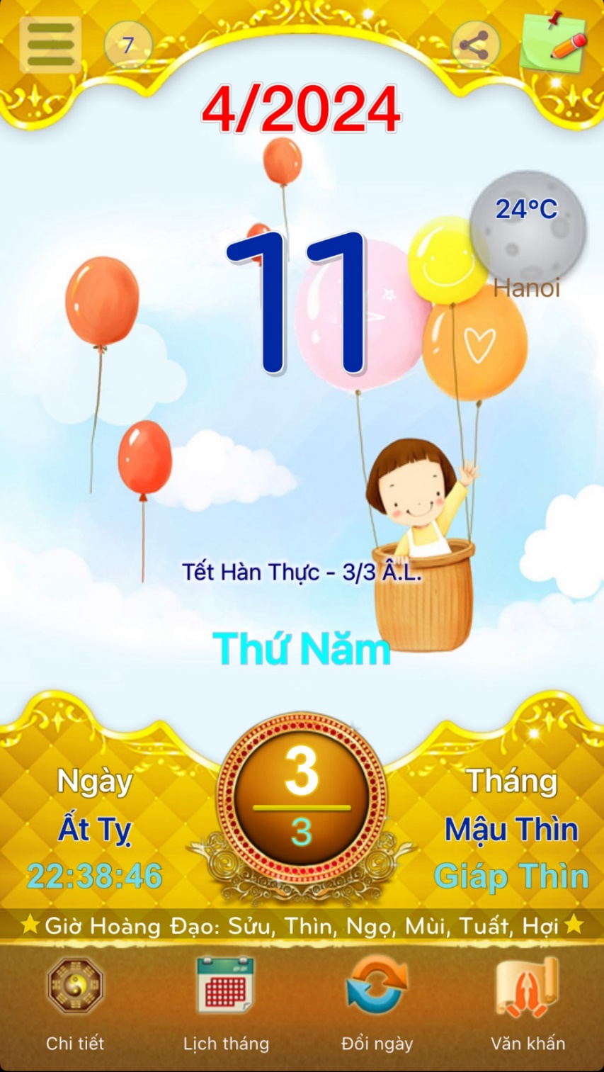
Bánh trôi,
bánh chay
thường có
vào dịp
nào?
Tết
Hàn Thực
được diễn
ra vào
ngày nào?

Slide 4
Tết
Hàn Thực
có ý nghĩa
như thế nào?

Slide 5


Slide 6
Để làm được bánh trôi, bánh chay cần có những nguyên liệu gì?

Slide 7
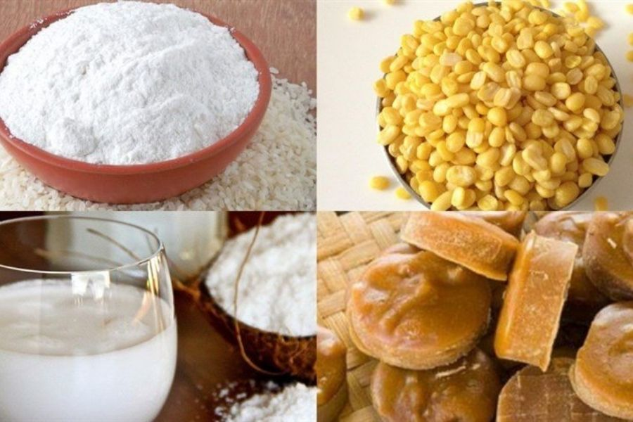
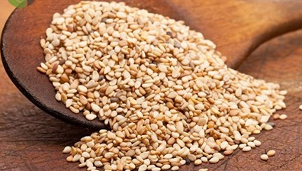
Bột nếp
Đường phên
Vừng rang
Đỗ xanh

Slide 8
Quy trình làm bánh ?

Slide 9
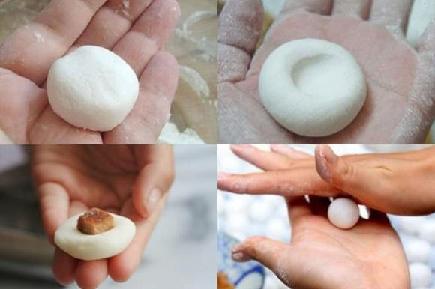
Chia bột
Lăn tròn, ấn bẹt
Cho đường vào giữa
Lăn tròn

Slide 10
Trò chơi:
Thử tài bé yêu

Slide 11

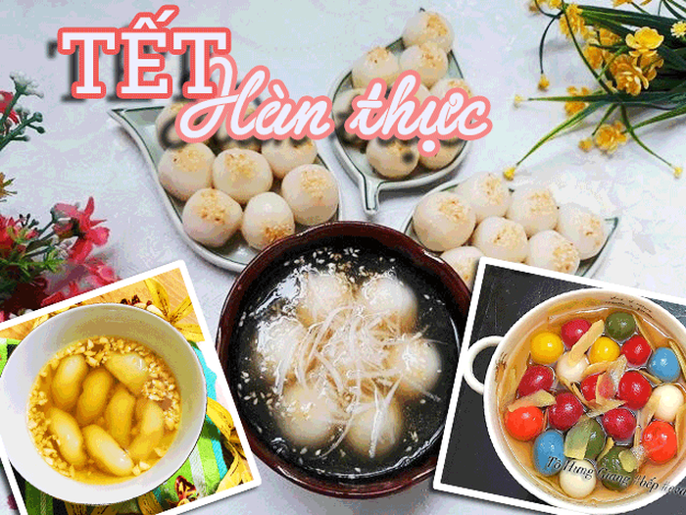


Theo các con ngày 3 /3 âm lịch hàng năm là ngày gì?

Slide 12
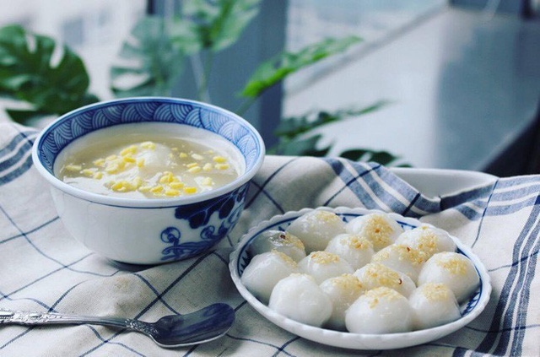
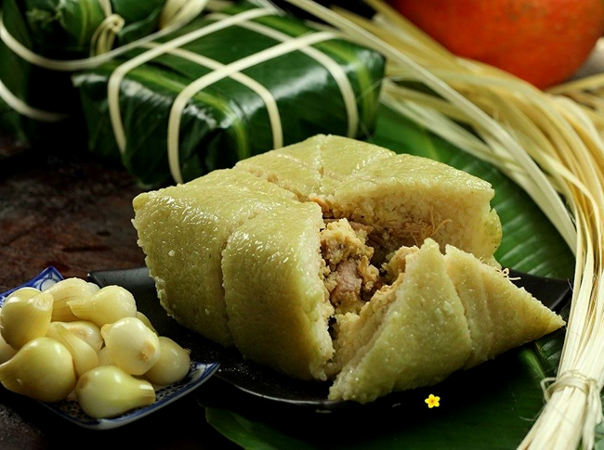
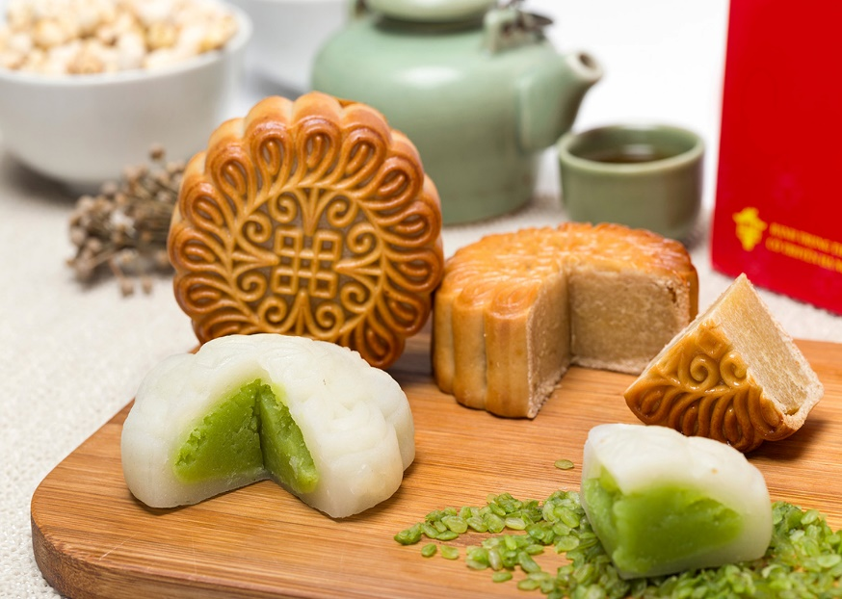
Món ăn đặc trưng của Tết Hàn Thực là gì?
Bánh trôi, bánh chay
Bánh chưng
Bánh nướng, bánh dẻo

Slide 13
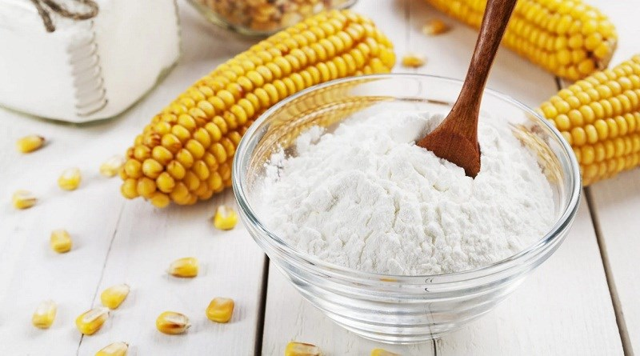
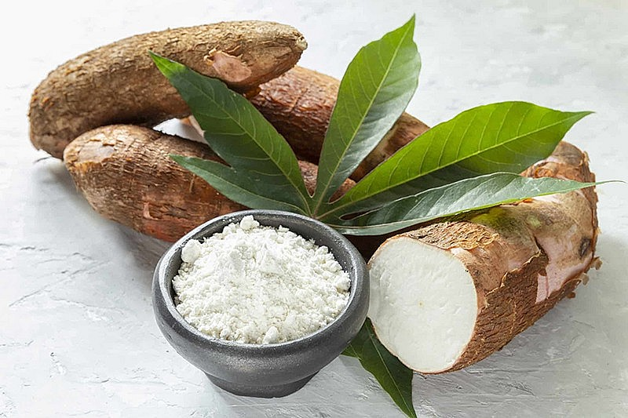
Bánh trôi, bánh chay được làm bằng bột gì?
Bột ngô
Bột sắn
Bột nếp

Slide 14
Các con vừa chơi trò chơi rất giỏi rồi . Bây giờ chúng mình cùng xem 1 bộ phim hoạt hình Sự tích Bánh trôi, bánh chay để hiểu hơn nữa về ý nghĩa của ngày Tết Hàn Thực nhé.

Slide 15


Slide 16
KẾT THÚC

